Slide 1
Regio glutea
Os ilium’un facies glutea’sını örten ve sacrum’un yan tarafında bulunan gluteal kasların yerleştiği bölgedir. Gluteal kaslar ya da sağrı kasları musculus gluteus superficialis, musculus gluteus medius, musculus gluteus profundus ve musculus gluteus accessorius’tan ibarettir. Ruminantia’da musculus biceps femoris ile musculus gluteus superficialis birleşerek musculus gluteobiceps adını alır. Hayvan türlerinde sağrının şeklini pelvis’i oluşturan kemikler belirler. Bu bölgede intramuscular enjeksiyon yapılabilir.

Slide 2
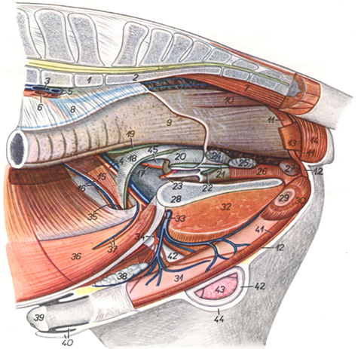
Diaphragma pelvis
Prostata
Gl. bulbourethralis (Cowper bezi)
Aygır

Slide 3
Regio clunis (ard sağrı bölgesi)
Musculus biceps femoris, musculus semitendinosus ve musculus semimembranosus’un proximal uçlarının bulunduğu bölgedir.

Slide 4
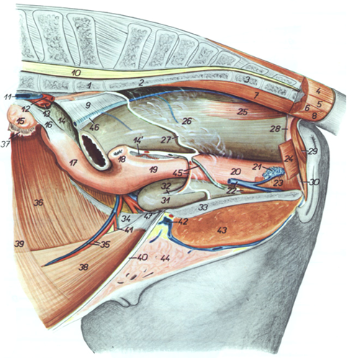
Ovarium
Rectum
Anus
Vulva
Vesica urinaria
Kısrak

Slide 5
Regio tuberis coxae
Regio glutea’nın craniolateral’inde, fossa paralumbalis’in dorsocaudal’inde yer alan tuber coxae’nin (spina iliaca ventralis) bulunduğu bölgedir.

Slide 6
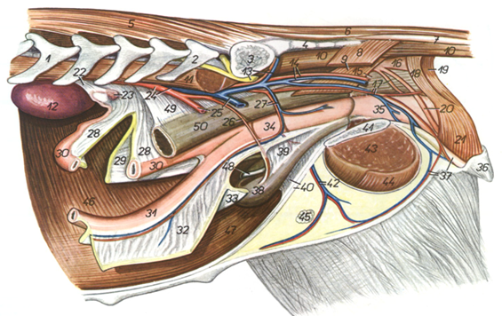
Ovarium
Vesica urinaria
Köpek

Slide 7
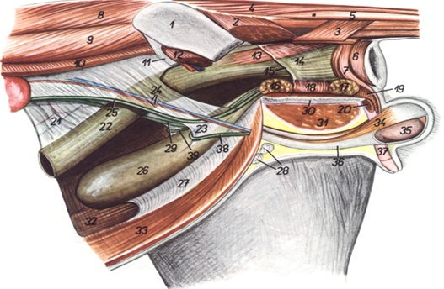
Prostata
Cowper bezi
Testis
Penis
Kedi

Slide 8
Regio tuberis ischiadici
Kuyruğun kök kısmının her iki tarafında yer alan ve os ischii’ye ait tuber ischiadicum’ların bulunduğu bölgedir. Tuber ischiadicum ruminantia’da 3, equidae’de 2, carnivora’da ise 1 çıkıntılıdır.

Slide 9
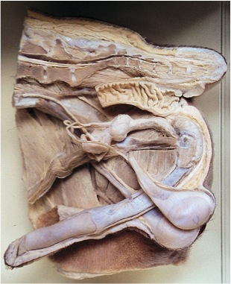
Rectum
Prostata
Pars bulbus glandis
Pars longa glandis
Testis
Köpek

Slide 10
Regio caudalis
Kuyruğun bulunduğu bölgedir.
Regio radicis caudae
İlk 3 - 4 kuyruk omurunun bulunduğu bölgedir.

Slide 11
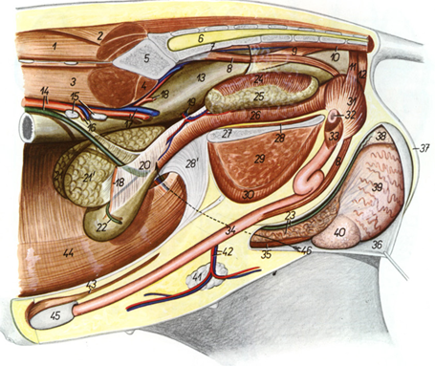
Gl.vesiculosa
Gl.bulbourethralis
Vesica urinaria
Urethra
Domuz

Slide 12
Regio perinealis (perineum)
Erkek hayvanlarda anus ile testis, dişilerde ise anus ve vulva arasında kalan bölgedir. Carnivora ve sus’ta testis, anus’e yakın olduğu için bu bölge daha kısadır. Bazı disiplinler dişilerde perineum’u vulva ile meme arasındaki bölge olarak kabul ederler.
Bu bölgede erkek hayvanlarda urethrotomie operasyonları yapılır.

Slide 13
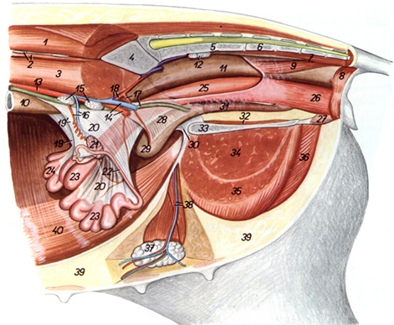
Rectum
Vagina
Cornu uteri
Urethra
Domuz

Slide 14
Regio analis
Anus’un bulunduğu bölgedir. Bu bölgede termometre ile rectum’a girilerek hayvanın vücut ısısı ölçülebilir. Aynı zamanda rectal palpasyon için giriş bölgesidir. Carnivora’da bu bölgede anus’un sağında ve solunda iki adet olarak bulunan sinus paranales’teki glandulae sinus paranales yangılanabilir.

Slide 15
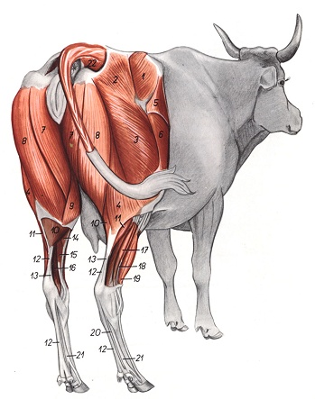
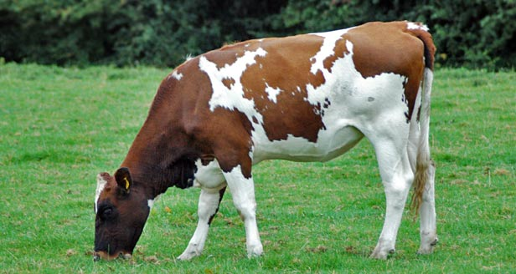
Intramuscular enjeksiyon (Regio glutea)

Slide 16
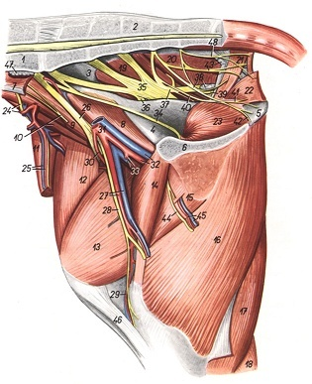
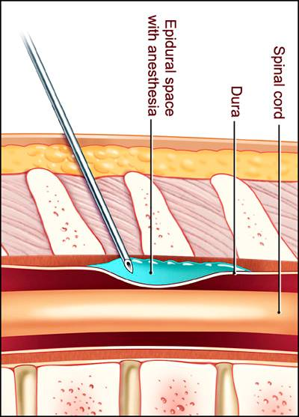
Epidural anestezi
Alt epidural – Üst epidural

Slide 17
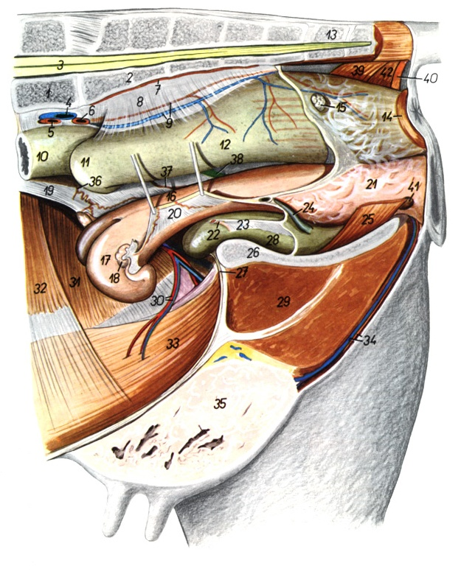
-Rectal
palpasyon
- Vücut sıcaklığını ölçme

Slide 18
Regio urogenitalis
Dişilerde pudendum femininum (vulva), erkeklerde testis ve penis’in bulunduğu bölgedir.
Regio supramammaria
Özellikle büyükbaş hayvanlarda hayvana arkadan bakıldığında memenin gövde ile birleştiği yer olan bu bölgede lymphonodi mammarii bulunur. Bu lenf yumrusu özellikle mastitis adı verilen meme yangılarında şişer ve kolaylıkla elle muayenesi yapılabilir.

Slide 19
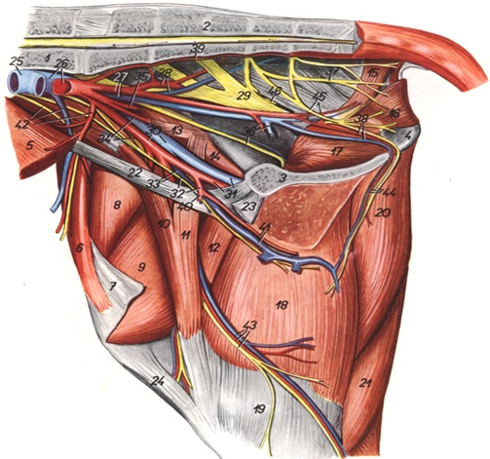
N. rectalis caudalis
N.pudendus
N. perinealis profundus
Nervus obturatorius*
A.iliaca interna

Slide 20
IV. CAUDA – COCCYX - KUYRUK
Kuyruk üzerinde çok fazla oluşum bulunmaz. Kök kısmına radix caudae, kıllarına da cirrus caudae adı verilir. Şekli hayvan türlerine göre değişir. At ve sığırda alt epidural anestezinin 1. ve 2. kuyruk omurları arasından, köpekte ise son sacral, ilk kuyruk omuru arasından yapılması, ayrıca kuyruk amputasyonu veya kaudektomi denilen kuyruk kesme operasyonları bölgenin önemini belirtir. Kuyruk kesme operasyonlarında arteria ve vena caudalis mediana ile bu damarların kolları arteria ve vena caudalis ventrolateralis ile dorsolateralis’leri kanamanın durdurulması bakımından göz ardı etmemek gerekir. Yine sığırda vena caudalis mediana intravenöz uygulamalar (kan alma, ilaç verme) için özellikle hayvanların yanyana ve sıkışık olarak bulunduğu durumlarda kolay ulaşılır ve pratik olduğu için rahatlıkla kullanılabilir.

